Slide 1

Unida 1: Fundamentos básicos de la expresión oral
Genaro Poblete Caroca
Taller base de proyectos de programación

Slide 2
ORATORIA
"CONJUNTO DE PRINCIPIOS Y TÉCNICAS QUE PERMITEN EXPRESARNOS, PRINCIPALMENTE DE MANERA ORAL, CON CLARIDAD, FACILIDAD Y SIN TEMORES, ANTE UN PÚBLICO NUMEROSO Y VARIADO, CON LA INTENCIÓN DE TRANSMITIR UN DETERMINADO MENSAJE".

Slide 3
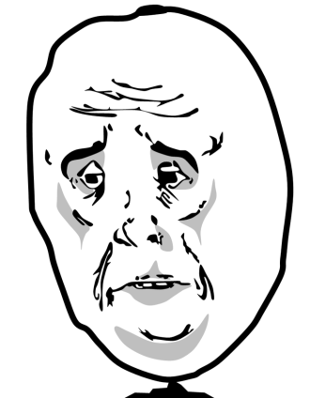
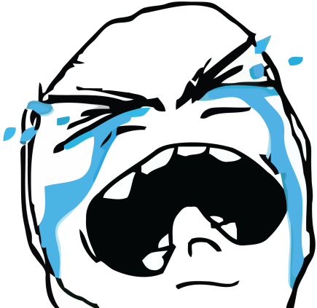


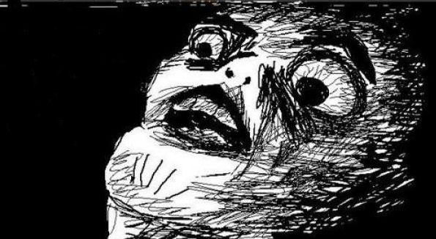
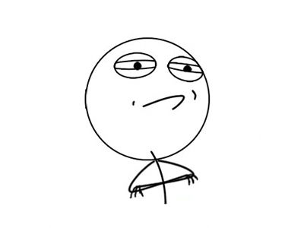
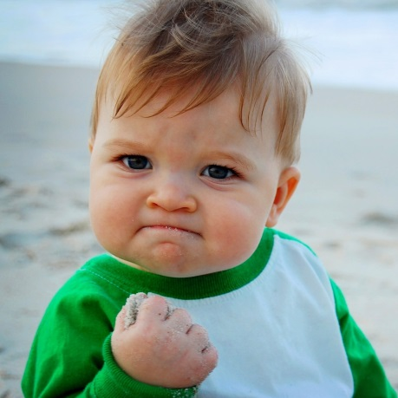
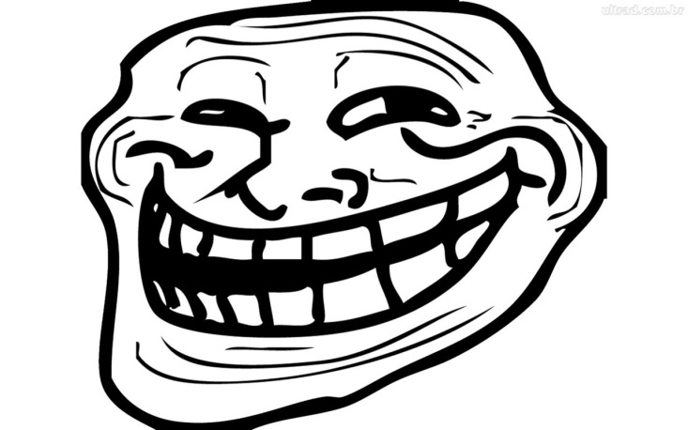
ORATORIA
Al momento de hablar en publico……
Una correcta oratoria…

Slide 4
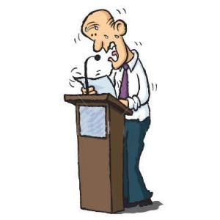
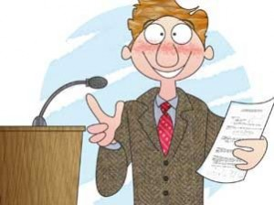
ORATORIA

Slide 5
CLASIFICACIÓN DE LA ORATORIA
SEGÚN EL TEMA Y EL ÁMBITO PROFESIONAL
involucra exposiciones especializadas
personas con una profesión, arte u oficio en común.
SEGÚN LA ACTITUD DE COMUNICACIÓN DEL ORADOR
Cuando el orador se encuentra en actitud de comunicación oral con sus semejantes, puede transmitir su mensaje de dos maneras: En forma individual o En forma cooperativa.

Slide 6
SEGÚN EL TEMA Y EL ÁMBITO PROFESIONAL
Oratoria Social:
Llamada también oratoria sentimental, ceremonial o augural. Es la
que tiene por ámbito propio, las múltiples ceremonias en las que le
toca participar al ser humano en general; sean estas en el hogar,
comunidad o a nivel institucional, académico o laboral.
Oratoria Pedagógica:
Es el arte de transmitir conocimientos y cultura general a través de la
palabra hablada. Llamada también didáctica o académica. Su objeto
específico es enseñar, informar y/o transmitir conocimientos. Usada
por los profesores, catedráticos y educadores.
Oratoria forense:
Es la que tiene lugar en el ejercicio de la ciencia jurídica. Se le
conoce también como Oratoria Judicial y es utilizada en exclusiva,
en el ámbito de la jurisprudencia para exponer con claridad y
precisión los informes orales de jueces, fiscales y abogados.

Slide 7
SEGÚN EL TEMA Y EL ÁMBITO PROFESIONAL
Oratoria Política:
Su esencia es exponer o debatir todas las cuestiones relacionadas con el gobierno de la actividad pública, pero partiendo de los principios e ideas políticas que ostenta el orador. Es utilizada en épocas electorales para persuadir y convencer a los votantes.
Oratoria Religiosa:
Denominada "homilía" u oratoria "sacra”. Es el arte de elaborar y disertar sermones a partir de la palabra de Dios, plasmada en la Biblia u otros libros religiosos. Trata sobre asuntos de fe y religión. Usada por los predicadores, curas, pastores y misioneros.
Oratoria Militar:
Es la oratoria propia del ámbito castrense (FF.AA. y FF.PP.) tiene
por objeto instruir la defensa y el amor por la patria y estimular las
virtudes heroicas en los soldados. Los discursos en este tipo de
oratoria son casi siempre leídos, pocas veces son espontáneos.

Slide 8
SEGÚN EL TEMA Y EL ÁMBITO PROFESIONAL
Oratoria Artística:
Su objeto es producir placer estético. Involucra crear belleza con la
voz, de modo que regocije el espíritu de los oyentes. Es usado por
cantantes y artistas: teatrales, cineastas y televisivos. Asimismo lo
utilizan los animadores, maestros de ceremonia y locutores radiales.
Oratoria Empresarial:
Llamada "Management Speaking"; es usada por los hombres de
negocios; empresarios, gerentes, vendedores y relacionistas públicos.
Su esencia lo constituyen las relaciones humanas y la persuasión,
para lograr el cumplimiento de los fines y objetivos empresariales.

Slide 9
SEGÚN LA ACTITUD DE COMUNICACIÓN DEL ORADOR
En forma individual; cuando sólo él hace uso de la palabra para dirigirse hacía un grupo de personas que lo escucha sin intervenir.
En forma cooperativa; cuando un grupo de oradores de forma alternada, según el turno establecido se dirigen al público, buscando entre todos, a través de la discusión, una opinión o decisión común.

Slide 10
SEGÚN LA ACTITUD DE COMUNICACIÓN DEL ORADOR
En el primer caso la oratoria es individual y entre sus formas
mas clásicas encontramos:
• La Conferencia
• Discurso conmemorativo
• Discurso inaugural
• Discurso de presentación
• Discurso de bienvenida
• Discurso de ofrecimiento
• Discurso de aceptación
• Discurso de agradecimiento
• Discurso de despedida
• Discurso de augurio
• Discurso de sobremesa
• El Brindis
• Discurso fúnebre
• Discurso radiado
• Discurso televisado

Slide 11
SEGÚN LA ACTITUD DE COMUNICACIÓN DEL ORADOR
En el segundo caso se denomina deliberativa o de grupo y entre sus formas más saltantes encontramos las siguientes:
• La Conversación
• La Entrevista
• La Asamblea
• La Mesa redonda
• El Simposio
• El Debate
• El Foro
• El Cónclave, etc.

Slide 12
Una y otra forma de oratoria, según la actitud de comunicación del orador, comprende especies propias con procedimientos particulares y acordes a las exigencias de cada una de ellas. En la oratoria individual prima por ejemplo, la exposición mientras que en la oratoria deliberativa se busca enseñar sobre la discusión.

Slide 13
Trabajo en clases….
Forme un grupo y juntos preparen un tipo de oratoria según el tema y el ámbito profesional.

Slide 14
Mini test
Evaluación sobre lo visto hasta ahora:
La oratoria
Clasificación de la oratoria
La no realización del test, significara un punto menos en la próxima evaluación
Viernes 22 de marzo.

